Slide 1
Donald Trump
EFFET MEDIATIQUE, OU VERITABLE MIROIR D’UNE AMERIQUE QUI CHANGE ?
Omar M’HAIMDAT, Abdel Ahad BOURASS, Safaa Serena BALZANO, Nouamane MAJD, Salahedine ZOUINE, Kamal RIAH

Slide 2
PLAN
ABDOU
QUI EST DONALD TRUMP?
SALAH
POURQUOI PARLER DE DONALD TRUMP?
NOUAMAN
LA CANDIDATURE DE DONALD TRUMP AUX PRIMAIRES REPUBLICAINES.
OMAR
SAFAA
POLEMIQUE SUR LES MUSULMANS
CE QUE REPRESENTE IDEOLOGIQUEMENT DONALD TRUMP, ET QUI SONT SES SOUTIENS IDEOLOGIQUES
Kamal
RELATION AVEC SES CONCURRENTS

Slide 3
Qui est DONALD TRUMP?

Slide 4
Qui est DONALD TRUMP?
homme d’affaire américain, milliardaire, animateur de télévision, et homme politique
Une fortune personnelle estimée à 10 milliards de dollars
en 1983 il a construit son premier gratte-ciel
1
2
3

Slide 5
POURQUOI PARLER DE DONALD TRUMP?

Slide 6
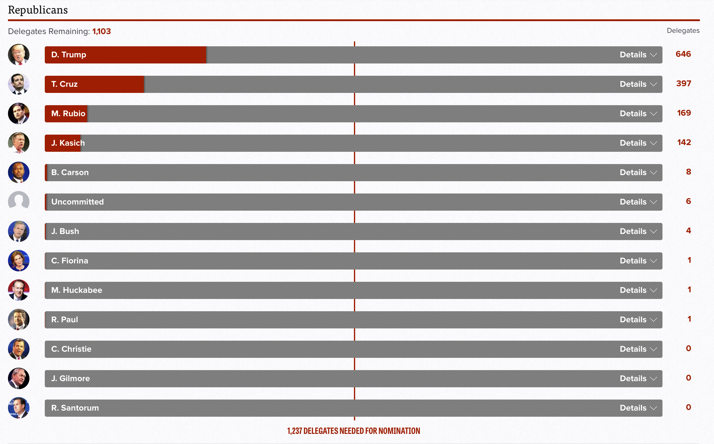

Slide 7
LA CANDIDATURE DE DONALD TRUMP AUX PRIMAIRES REPUBLICAINES.
Il annonce sa candidature aux primaires républicaines le 16 juin 2015
Le slogan « Make America Great Again! »
Il se définit « Républicain conservateur »

Slide 9
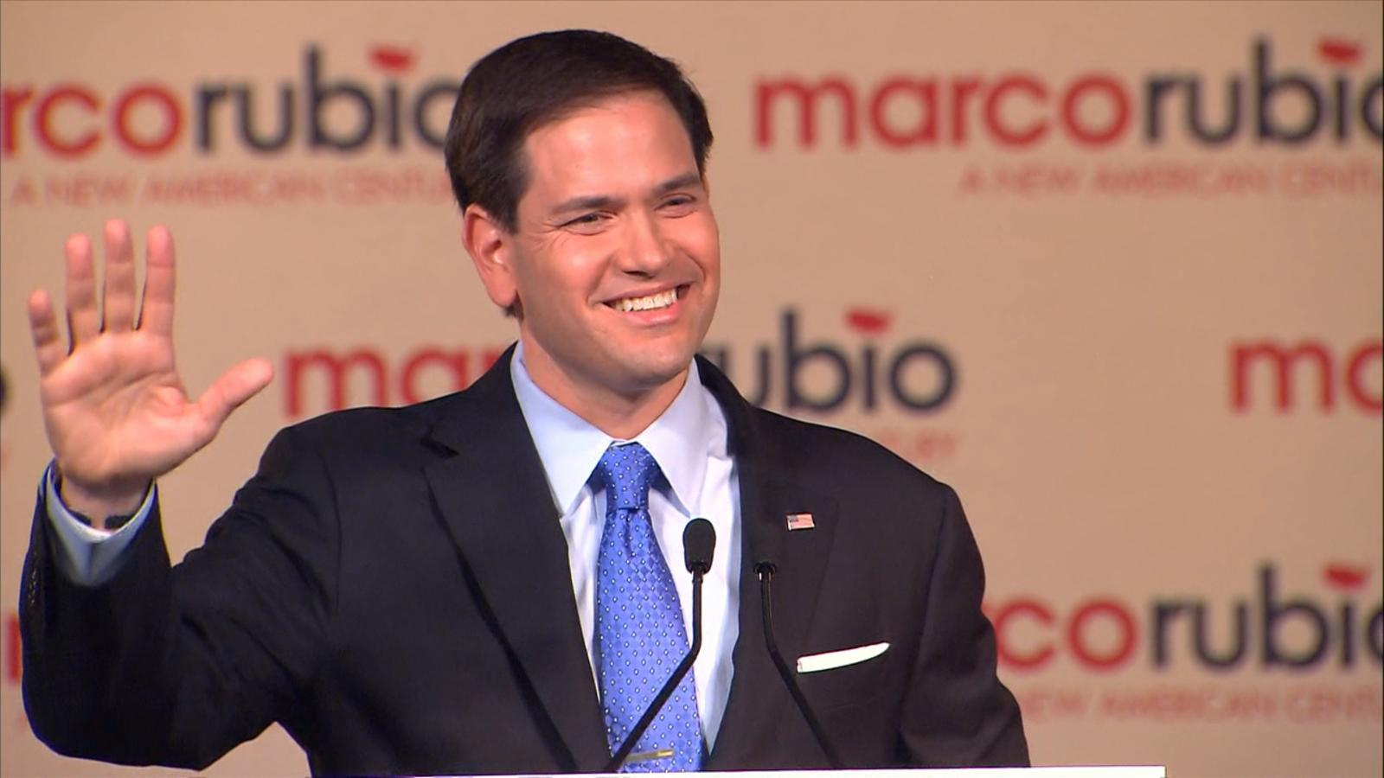

Slide 10
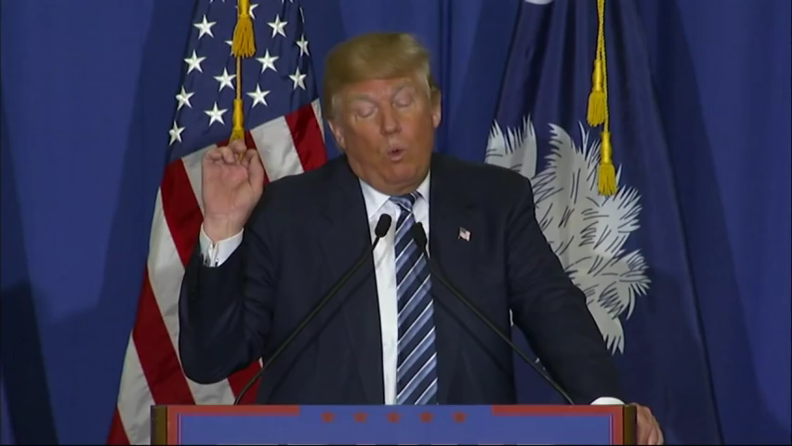
Le style de DONALD TRUMP

Slide 11
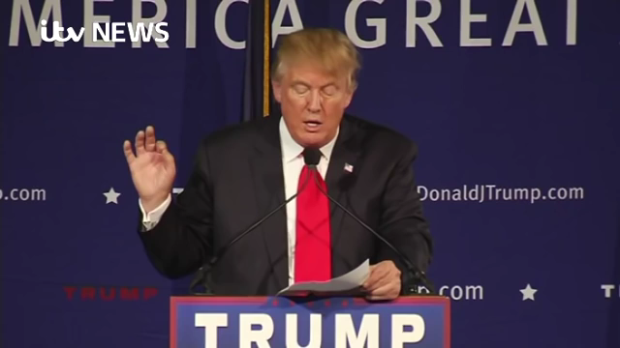
L’OBJET DE LA POLEMIQUE

Slide 12
POLEMIQUE SUR LES MUSULMANS

Slide 13
TROIS PREUVES QUE DONALD TRUMP A UN PROBLEME AVEC LES MUSULMANS
Il envisage de fermer les mosquées aux USA
Il veut fermer les frontières aux musulmans étrangers
Il réclame le fichage des musulmans
1
2
3

Slide 14
PEUT-IL INTERDIRE L’ENTRÉE DES MUSULMANS AUX USA?
NON

Slide 15
LE PREMIER AMENDEMENT DE LA CONSTITUTION DES USA
Prohibits the making of any law respecting an establishment of religion, impeding the free exercise of religion…
Protège la liberté d'expression, la liberté de religion, et la liberté de presse, ainsi que le droit de se réunir et de pétition.
PROMULGER LE 15 DECEMBRE, 1791

Slide 16
LE PREMIERE AMENDEMENT DE LA CONSTITUTION DES USA
Protège la liberté d'expression, la liberté de religion, et la liberté de presse, ainsi que le droit de se réunir et de pétition.
PROMULGER LE 15 DECEMBRE, 1791

Slide 17
CE QUE REPRESENTE IDEOLOGIQUEMENT DONALD TRUMP
Une campagne centrée sur l’ego du candidat ,la violence, la confrontation et l’exclusion
Qui appuie DONALD TRUMP?
Le sentiment de révolte qu’elle suscite
1
2
3

Slide 18
